Slide 1



Die Karwoche

Slide 2
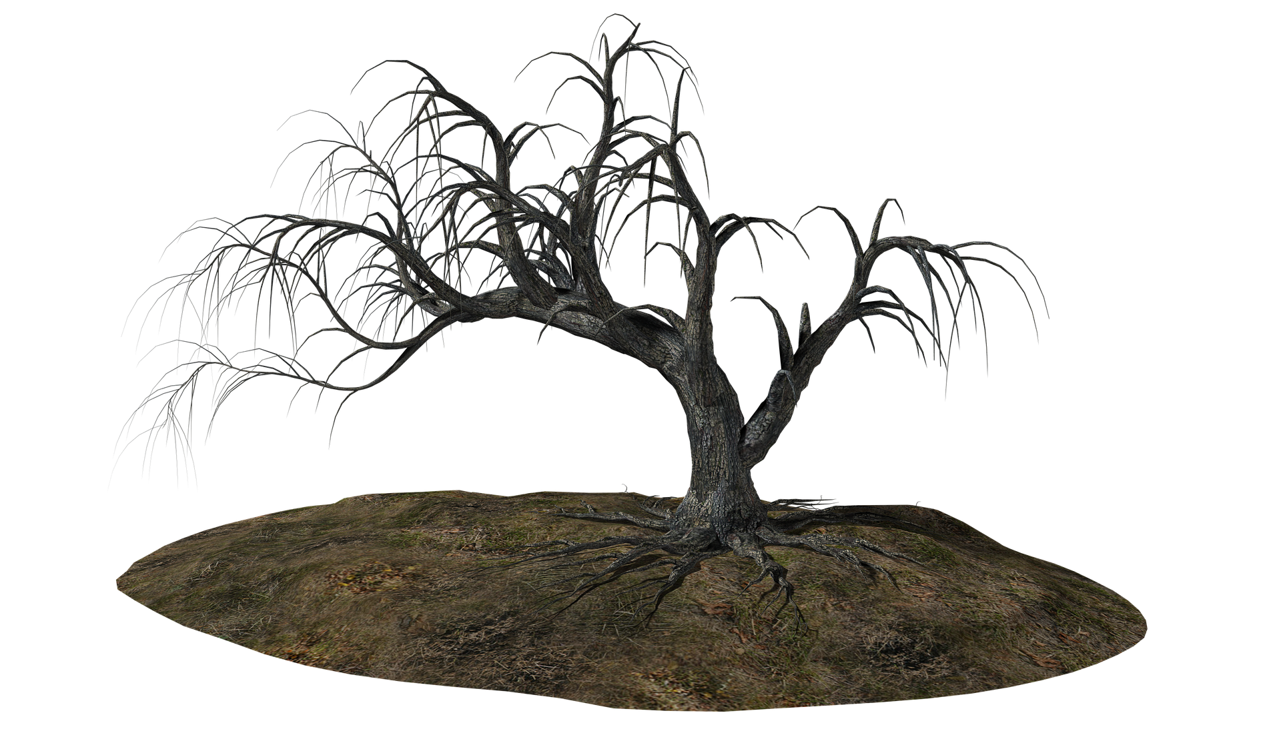



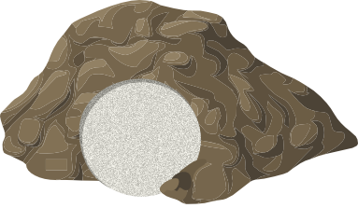

Einzug in Jerusalem
Verfluchung des Feigen-baums
Die zweite Tempel-reinigung
Der Feigen-baum ist verdorrt.
Herodianer, Saduzäer, Pharisäer und Schrift-gelehrte stellen Fangfragen
Die Endzeit-rede Jesu
Der Stille Tag. Eventuell der Vorbereitungstag für die
Passahfeier
Vorbereitung für das Passahfest.
Das letzte Passahmahl.
Jesus in Gethsemane.
Judas verrät Jesus mit einem Kuss
Verhöre: Hannas
Kajaphas
Hoher Rat
Pilatus
Herodes
Pilatus
Kreuzigung Jesu
Finsternis kommt über das Land
Tod und Grablegung Jesu
Jesus liegt im Grab
Auferstehung Jesu
3 Frauen gehen zum Grab
Jesus erscheint Maria Magdalena
Petrus und Johannes beim Grab
Jesus und die Emmaus-jünger
Jesus erscheint den Jüngern
Sonntag
Montag
Dienstag
Mittwoch
Donnerstag
Freitag
Samstag
Sontag
Die Karwoche
Gladium Spiritus
Eine Chronologie

Slide 3










1
2
3
4
5
6
7
8
9
10
11
12
13
14
15
16
17
18
19
20
21
22
23
Judas Verrat
Jesu Kreuzigung
Es ist vollbracht!
Jesus bei Hannas
Joseph fragt Pilatus
Jesus bei Kajaphas
3-Stündige Finsternis
Jesus wird in das Grab gelegt
Petrus Verleugnung
Die 7 Worte Jesu am Kreuz
Jesus vor dem
Hohen Rat
1
Vater vergib ihnen, denn sie wissen nicht was sie tun.
Jesus vor Pilatus
2
Heute wirst du mit mir im Paradies sein!
3
Frau, siehe dein Sohn- Siehe deine Mutter
Jesus vor Herodes
4
Karfreitag
Elloi, Eloi, lama sabachtani
5
Mich dürstet
Jesu Verurteilung
Eine Chronologie
6
Es ist vollbracht!
Gladium Spiritus
7
Vater in deine Hände befehle ich meinen Geist!

